Slide 1
Что такое
зима ?

Slide 2
Выберите раздел:
Приметы зимы
Зимние месяцы
Загадки
Раскраски
Животные зимой
Прописи
Галерея
Народные приметы

Slide 3
Приметы
зимы

Slide 4
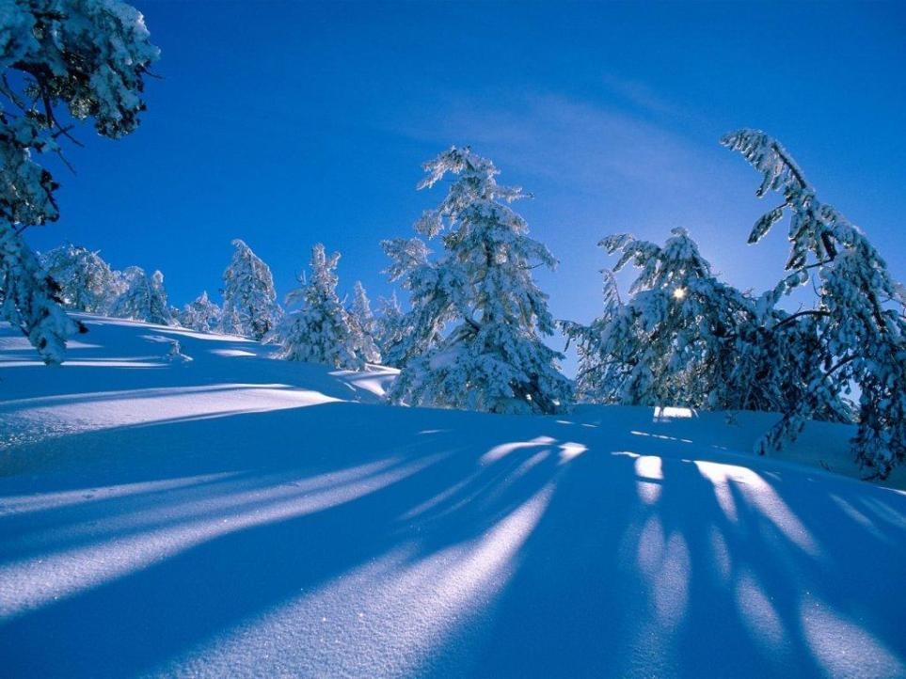
Отличается зима
От весны и лета.
Очень снежная она,
Вся в снегах одета.

Slide 5
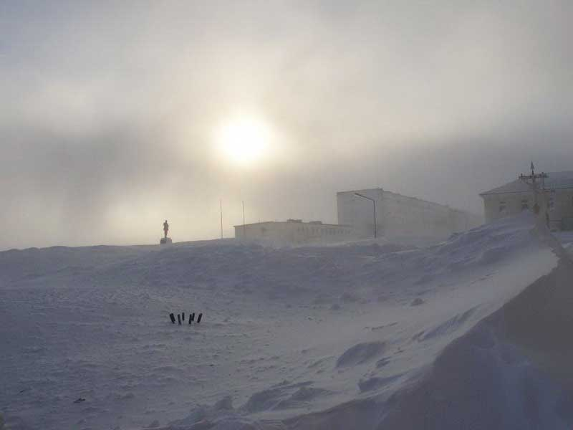
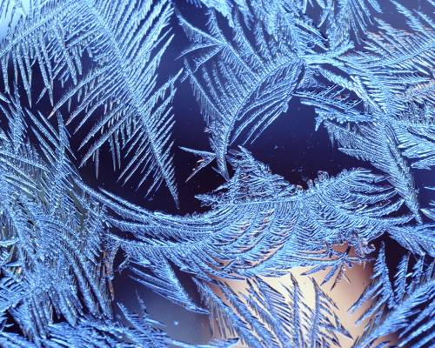
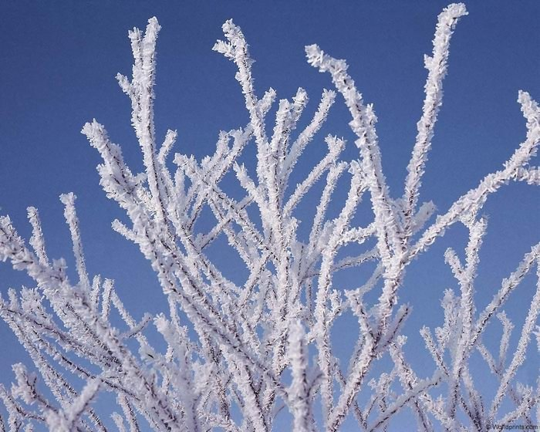
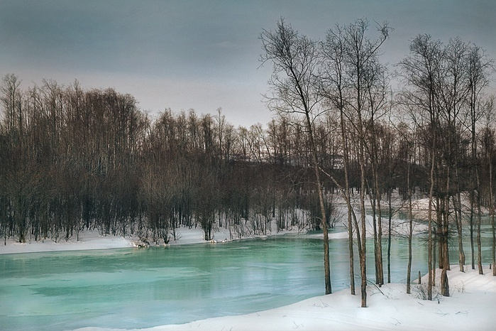
Вьюга дует в окна.
Иней на ветвях висит,
И в узорах стёкла,
Реки скованы все льдом,

Slide 6
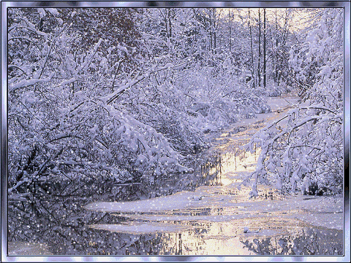
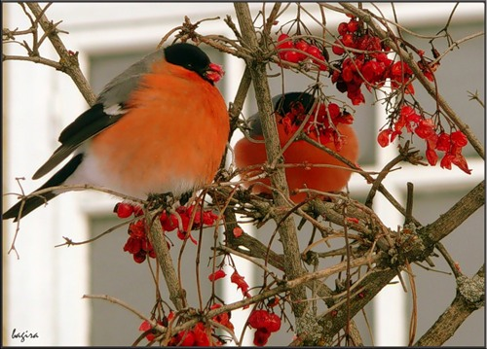
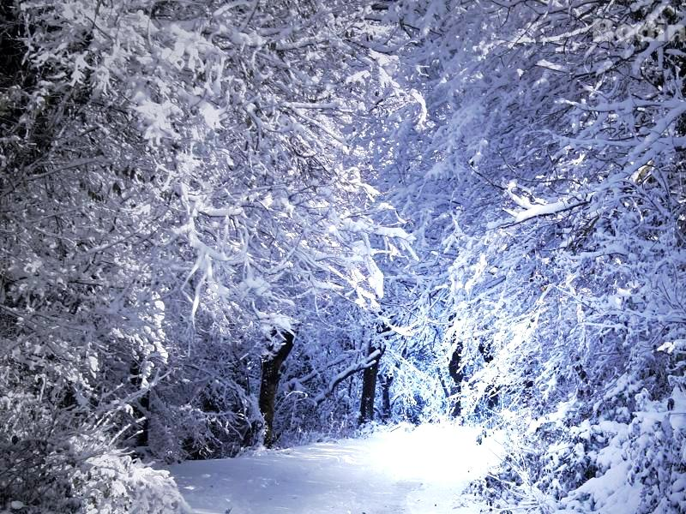
Небо серое с утра,
Падают снежинки,
Спят деревья и кусты,
Кормят птиц рябинки.

Slide 7
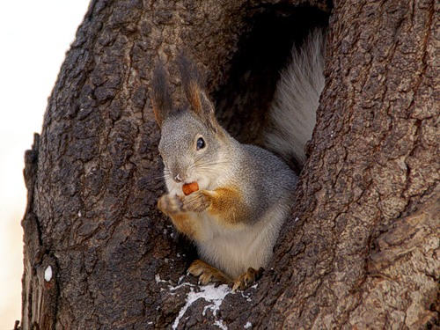
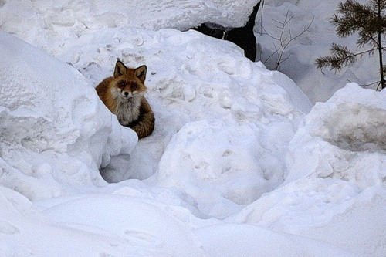
Звери в дуплах и норах
Спрятались от стужи.

Slide 8
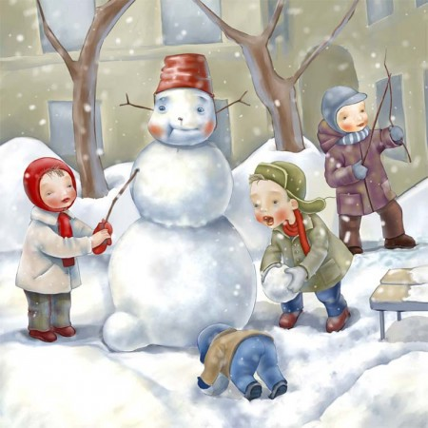
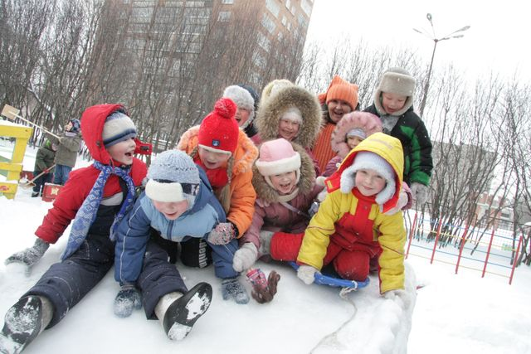
И кататься с горки.
Шуба, шапка и штаны –
Всё в ледовой корке!
А детишкам для забав
Снег пушистый нужен.
Слепят вмиг снеговика -

Slide 9
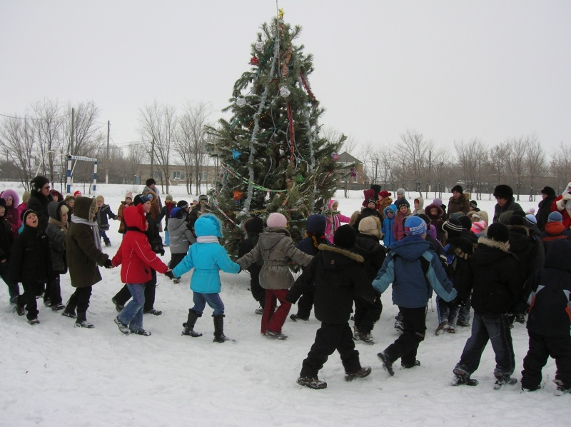
Лишь зимою Новый год
С ёлкою приходит.
Новогодний хоровод
Весело заводит.

Slide 10
Зимние месяцы

Slide 11
Декабрь год кончает, а зиму начинает,
Все реки покрывает он прочным гладким льдом.

Slide 12
И Рождество справляют, и Новый год встречают
Все люди этим белым морозным декабрём.

Slide 13
Январь - начало года,
Силён его мороз.
Уснула вся природа.
Теперь уж не до гроз.

Slide 14
Под снежным покрывалом
Покоится земля.
В краю большом и малом
Всё белые поля.

Slide 15
Воют вьюги да метели
В грозном лютом феврале.
Все зверюшки похудели,
Те, что спрятались в норе.
На исходе вся их пища,
Заготовленная впрок.
Завалил у них жилища
С неба сыплющий снежок.

Slide 16
Я зверюшек пожалею,
Я им корма принесу.
Станет им чуть-чуть теплее
В зимнем стынущем лесу.

Slide 17
Народные
приметы

Slide 18
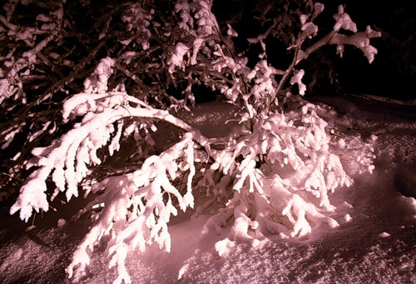
Был ночью иней – днём снег не выпадет.

Slide 19
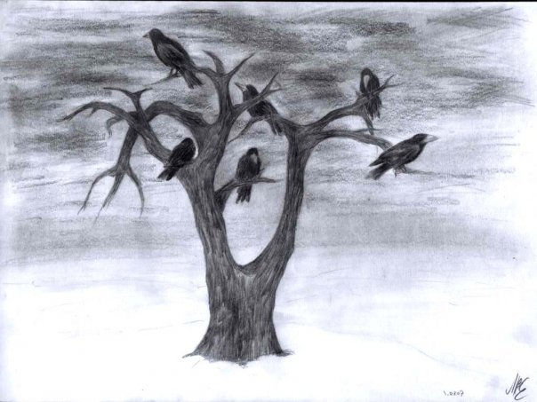
Вороны и галки садятся на вершины деревьев – к морозу.

Slide 20
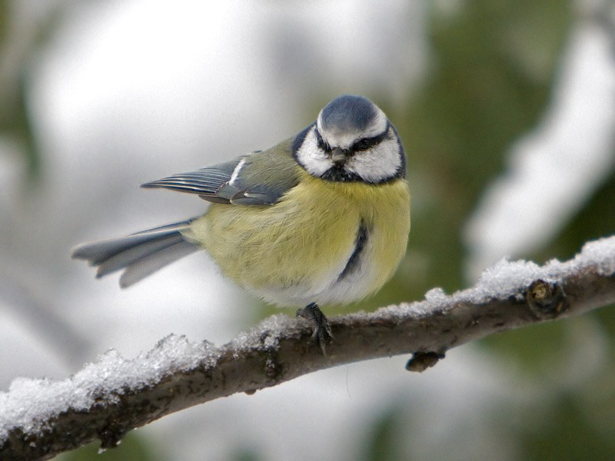
Синички поднимают с утра писк – ожидай мороз.

Slide 21
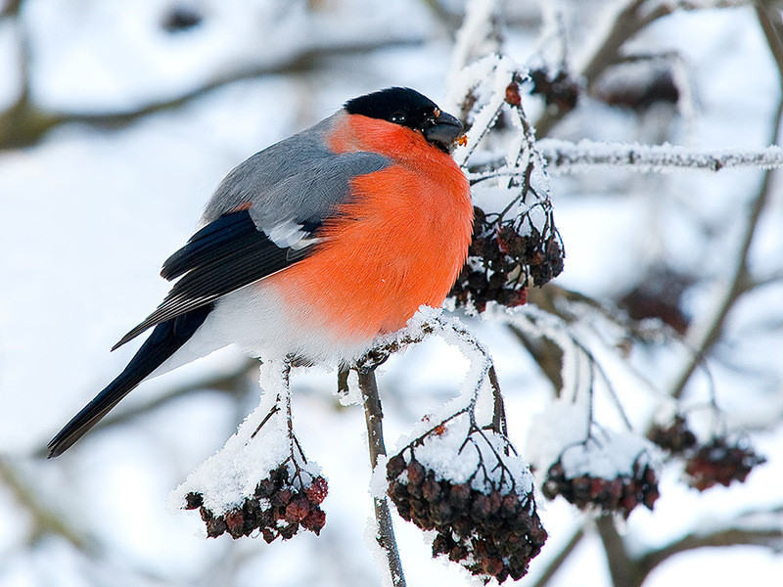
Снегирь поёт зимой на снег, вьюгу и слякоть.

Slide 22
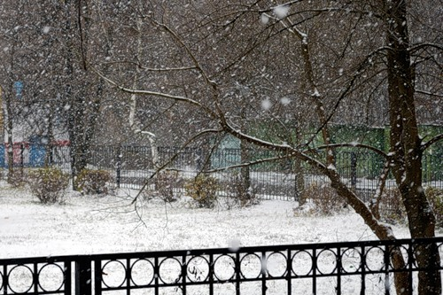
Снежные хлопья стали крупными – жди оттепели.

Slide 23
Животные
зимой

Slide 24
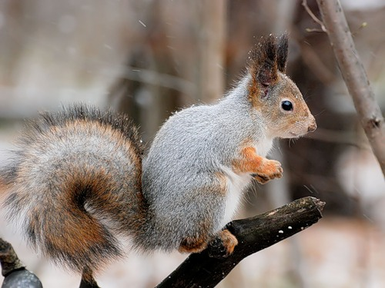
Я белка, весёлый зверёк, по деревьям скок да скок.
Но зимой я меняюсь, в шубку серую переодеваюсь.
Меньше приходится прыгать, скакать,
Силы надо беречь, сохранять!
Всю осень дупло утепляла, пуха, соломы туда натаскала.
К зиме готовила запас: грибы, ягоды, орехи…
Чтоб зимой не голодать. Где ж еду в мороз достать?
Трудно белке зимовать…

Slide 25
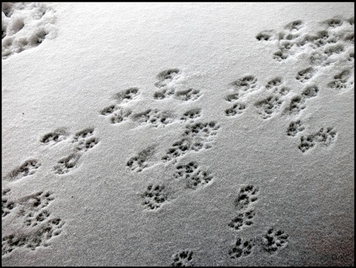
Это следы белки.

Slide 26
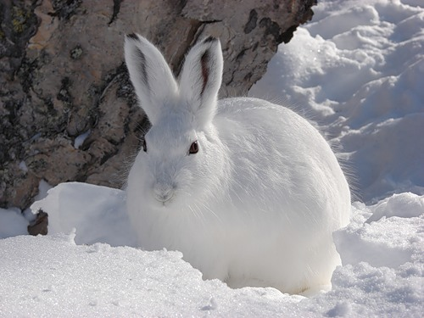
Я заяц, расскажу, как живётся мне в лесу.
К зиме, ребята, побелел, шубку новую надел.
Под кусточком присяду, спрячусь под сосной.
Не увидит, не узнает зверь меня лесной!
Я хотя и не трус, но всего, всего боюсь.
Очень трудно зимой бывает,
Когда сильный мороз и еды не хватает.
А питаюсь я корой, ягодой замёрзшей.
Что под снегом заяц найдёт –
Всё ему впрок пойдёт.

Slide 27
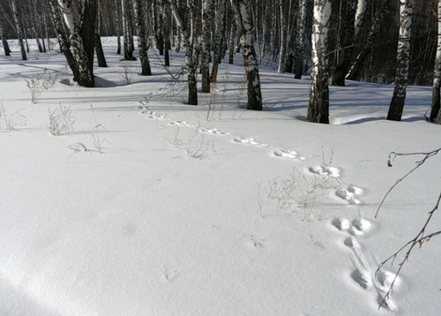
Заячьи следы.

Slide 28
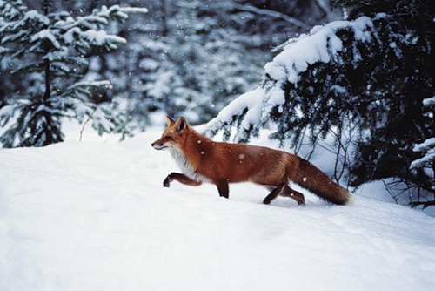
Я зимы не боюсь, в шубу тёплую ряжусь.
Хвост красивый какой – мне он нравится самой!
Живу в норе. Там сплю, отдыхаю,
А затем охотиться начинаю.
Ищу мышку полевую или живность какую.
Хочу зайца поймать, но мне его не догнать!
Об этом, наверно, мало кто знает,
Но и мне зимой трудно бывает.
Иногда бегаю целый день, а еды нет совсем.

Slide 29
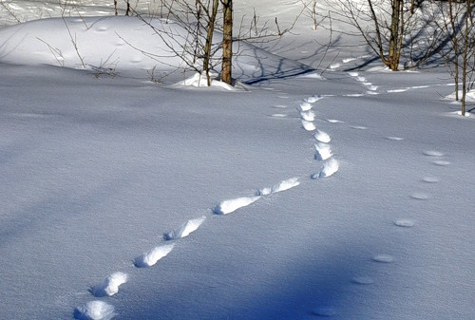
Лиса «настрочила».

Slide 30
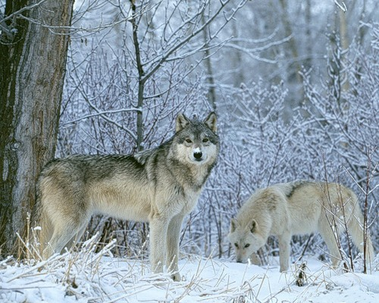
Волк зимой очень злой.
В одиночку не ходит; волки стаями бродят.
Серые, худые, голодные и злые.
Воют сильно по ночам, даже страшно зверям!
Лучше им не попадаться, надо их остерегаться.
Но и волку трудно зимой…
Еды не хватает, и он голодает.

Slide 31
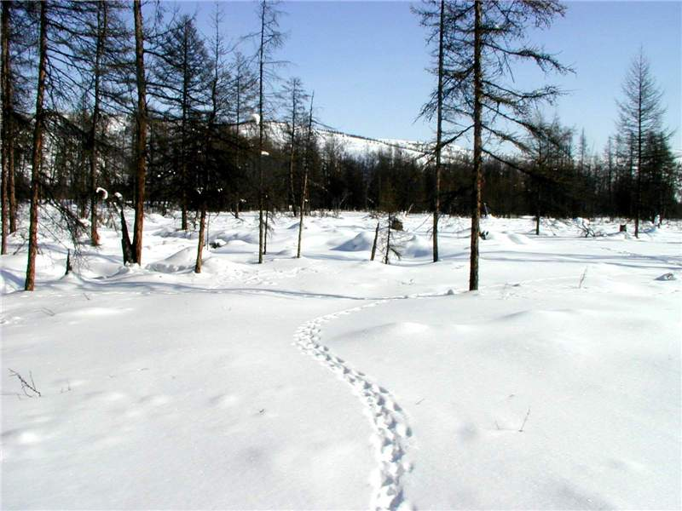
Это следы волка.

Slide 32
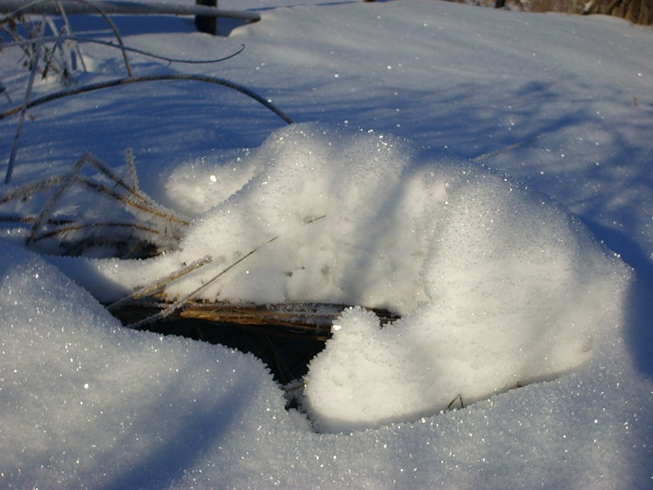
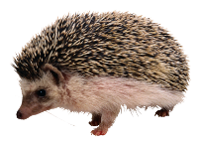
Зимой я крепко сплю,
Зарывшись в тёплую нору.
Готовил с осени запас:
Грибы и ягоды припас.
Трудился – не ленился!

Slide 33
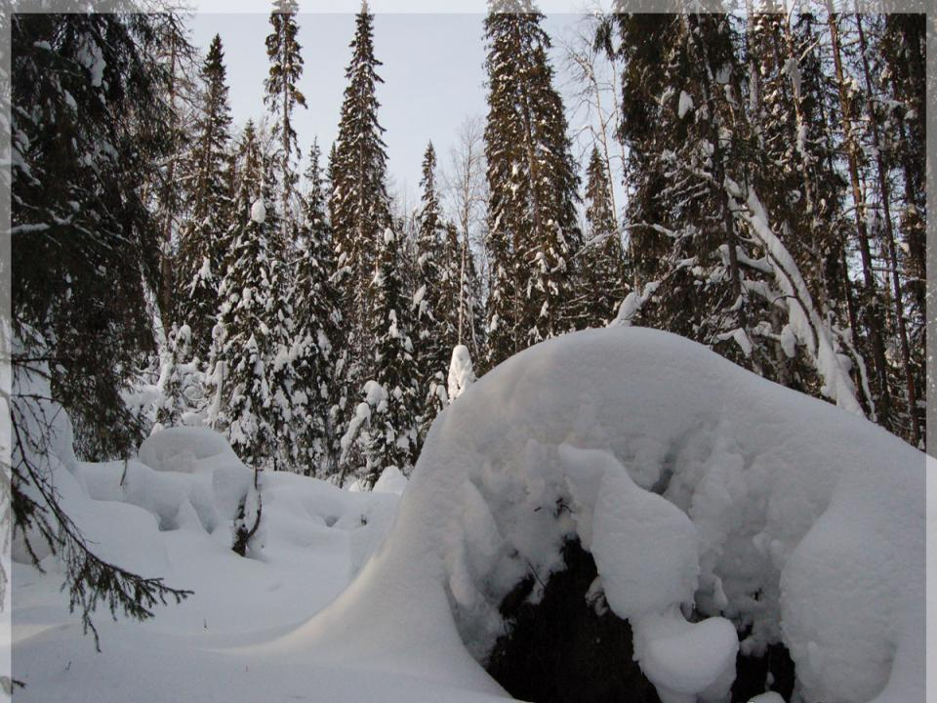
Медведь в берлоге крепко спит,
И его нельзя будить.
Он с осени свой жир копил,
Много ел и много пил.
Ему зимой одна работа –
Крепко спать и весны ждать!

Slide 34
Зимние загадки

Slide 35
Королева ледяная мчится в ледяной карете,
И её сопровождает северный холодный ветер.
А за ней бегут вдогонку вьюга, колкая позёмка.
И несутся, словно змеи, серебристые метели.

Slide 36
ЗИМА

Slide 37
Он чёрной тучей был сначала, он белым пухом лёг на лес,
Покрыл всю землю одеялом, а по весне совсем исчез.

Slide 38
СНЕГ

Slide 39
Я прозрачна, как хрусталь,
С крыши я зимой свисаю.
Только очень, очень жаль,
Что в тепле я быстро таю.

Slide 40
СОСУЛЬКА

Slide 41
Что за звездочки сквозные
На пальто и на платке,
Все сквозные, вырезные,
А возьмешь – вода в руке?

Slide 42
СНЕЖИНКИ

Slide 43
Не снег, не лёд,
а серебром деревья уберёт.

Slide 44
ИНЕЙ

Slide 45
Он похож на неваляшку,
Но с морковкою мордашка.
К ветру, холоду привык
Наш веселый…

Slide 46
СНЕГОВИК

Slide 47
Дунул ветер, и мороз
Снег нам с севера принёс.
Только вот с тех самых пор
На стекле моём ...

Slide 48
УЗОР

Slide 49
Зимние прописи

Slide 50
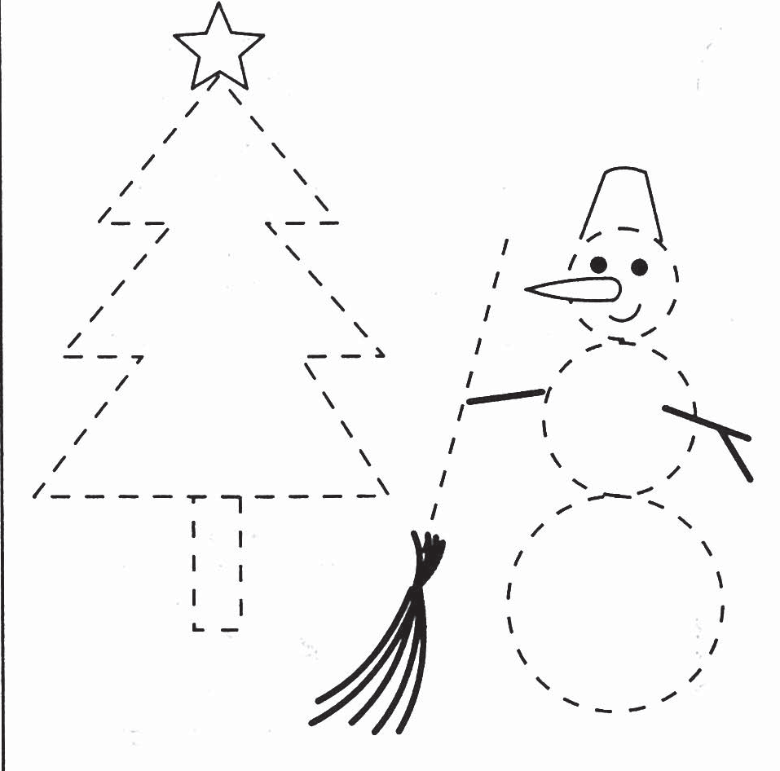

Slide 51
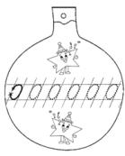

Slide 52
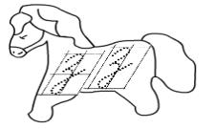

Slide 55
Зимние раскраски

Slide 56
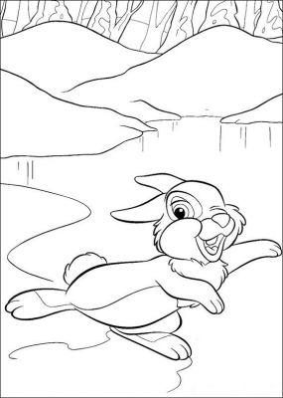

Slide 57
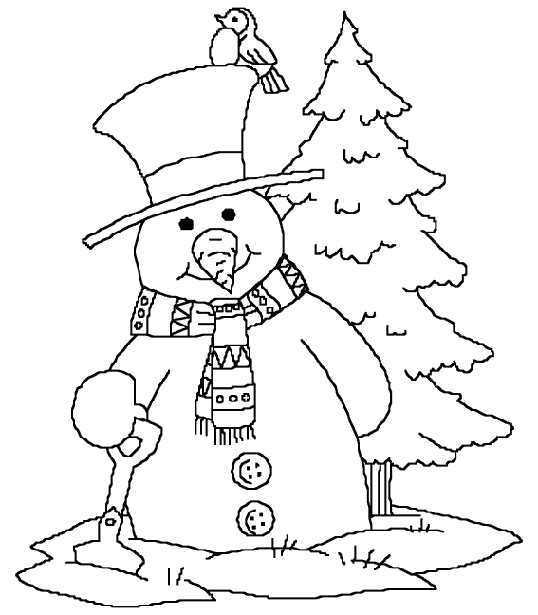
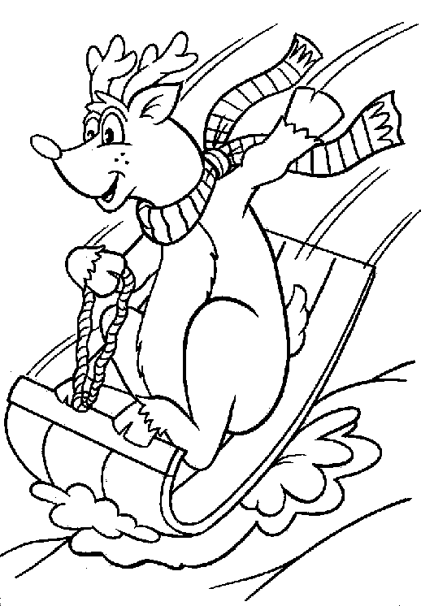

Slide 58
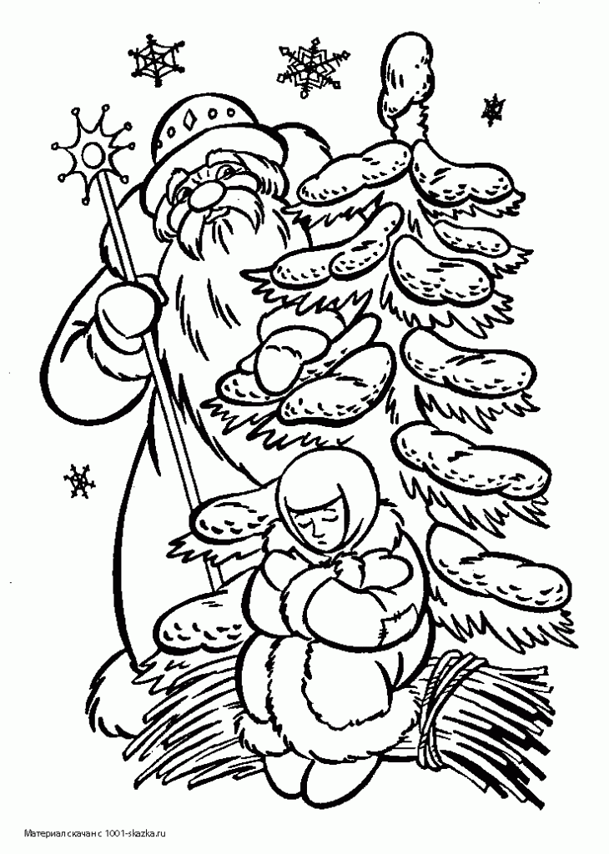
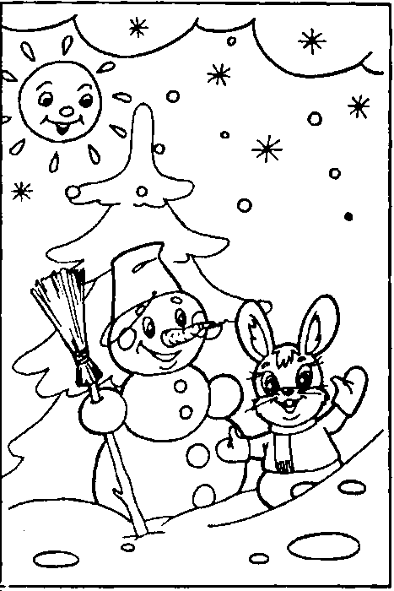

Slide 59
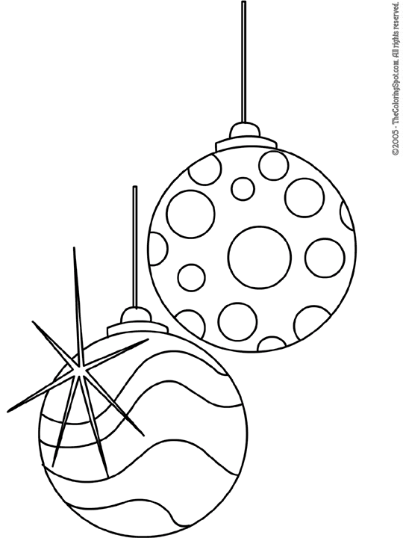

Slide 60
Зимняя
галерея

Slide 61
«Снег идёт…»

Slide 62
«М
о
р
о
з
н
ы
й
у
з
о
р»

Slide 63
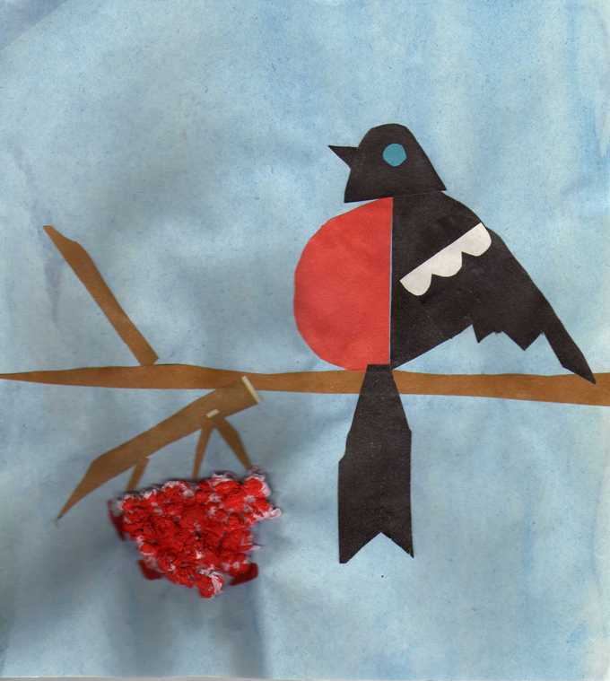
«Снегирь»

Slide 64
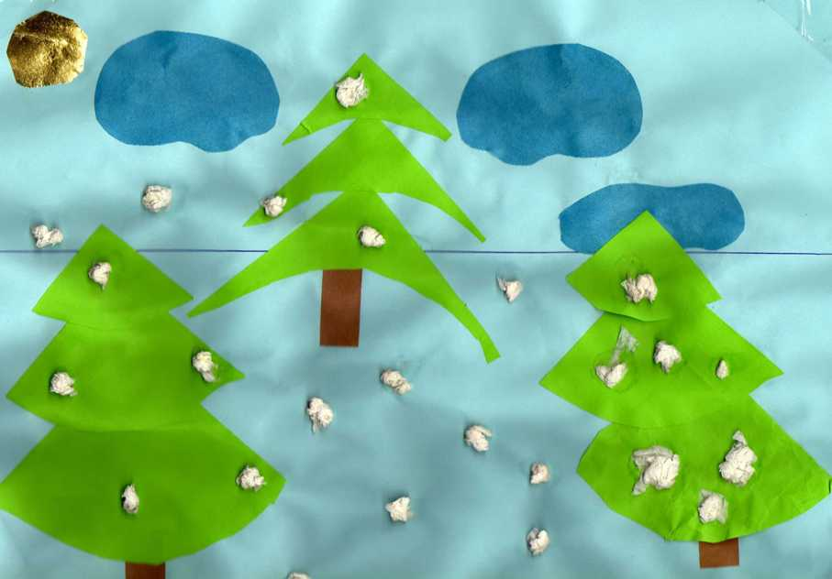
«Зима в лесу»

Slide 65
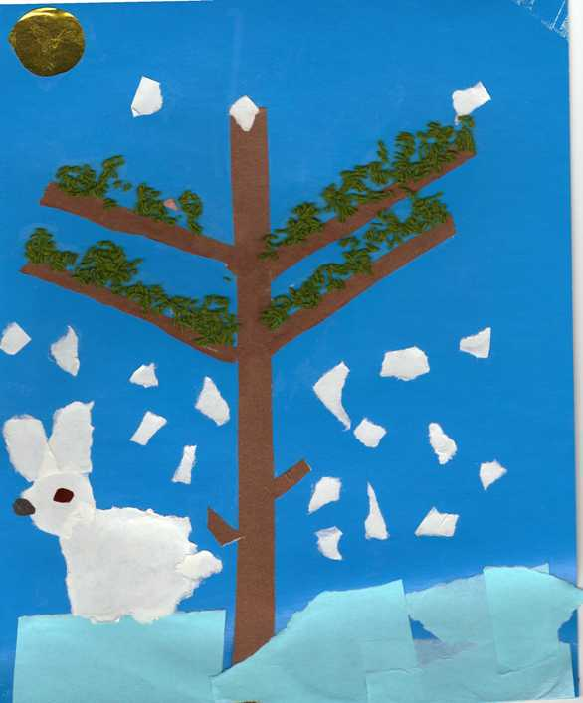
«Зайке холодно зимой»

Slide 66
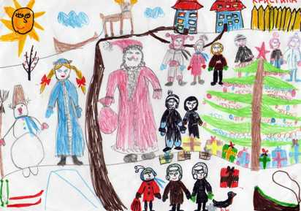
«Новый год идёт…»

Slide 67
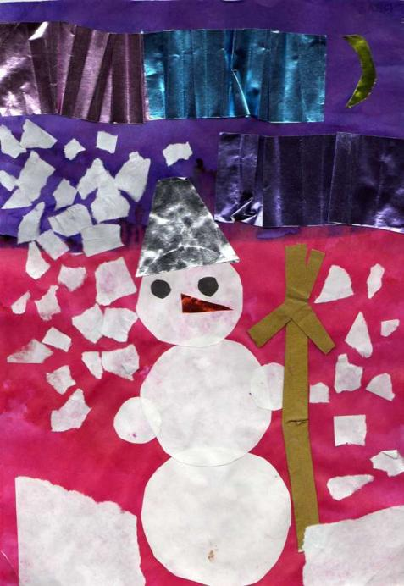
«С
Е
В
Е
Р
Н
О
Е
С
И
Я
Н
И
Е»

Slide 68
«Букет для Снежной королевы»

Slide 69
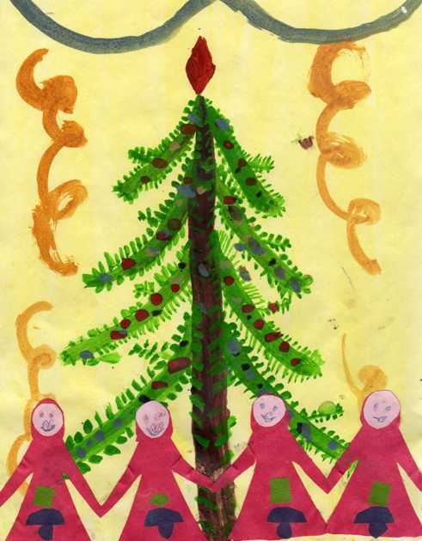
«Новогодний хоровод»

Slide 70
КОНЕЦ
Автор: Володченко Анастасия Анатольевна
Звук: Чупина Татьяна Владимировна
Фотографии :www.images.yandex.ru
Прописи: www.metodkabinet.eu
Автор стихов «Времена года» Татьяна Керстен
Работы детей МБДОУ №2 «Белочка» г. Николаевск-на-Амуре

